Slide 1
„Atsinaujinančių energijos šaltinių diegimas Všį „Rokiškio pirminės asmens sveikatos priežiūros centre“
Projekto vertė 68 052,20 Eur (Valstybės biudžeto lėšos (80 proc.) 54441,77 Eur, savivaldybės biudžeto lėšos (20 proc.) 13 610,43 Eur).
Projekto įgyvendinimo laikotarpis: 2020 – 2021 m.
Projektas finansuojamas iš Klimato kaitos programos lėšų.
Projekto vykdytojas Všį „Rokiškio pirminės asmens sveikatos priežiūros centras“.

Slide 2
Projekto tikslas ir trumpas aprašymas
Ant Rokiškio poliklinikos pastato stogo (Juodupės g. 1A, Rokiškis) įrengus 60 kW galios saulės jėgainę, planuojama kasmet pagaminti apie 58 MWh elektros energijos kiekio, tuo pačiu sumažinti šiltnamio efektą sukeliančių dujų kiekio išmetimą į atmosferą (~ 41 t/metus). Planuojama, kad įranga tarnaus ne mažiau 20 metų.

Slide 3
Situacija su projekto įgyvendinimu:
Šiuo metu vyksta viešųjų pirkimų procedūros saulės jėgainės įrengimo darbams nupirkti.

Slide 4
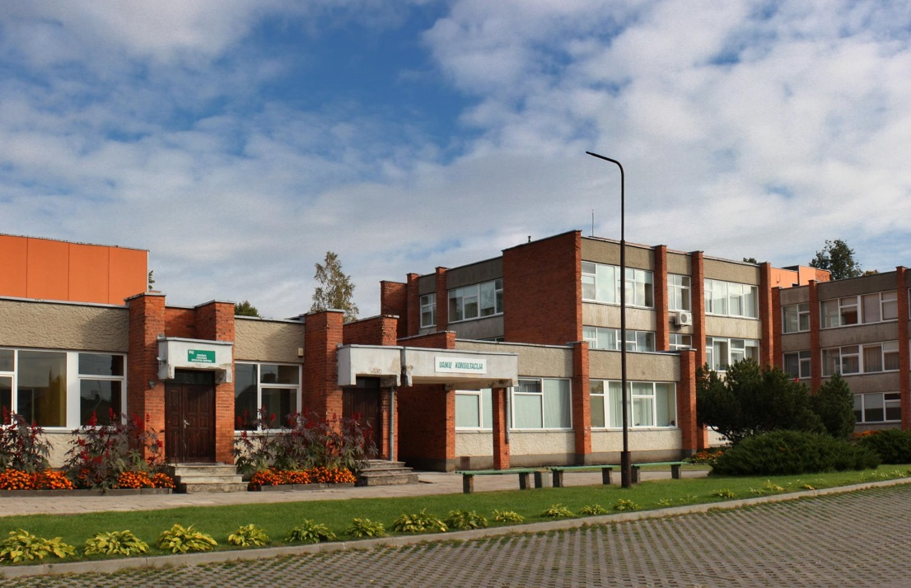
Nuotraukos

